Slide 1
第二节 离散型随机变量及其概率分布

Slide 2
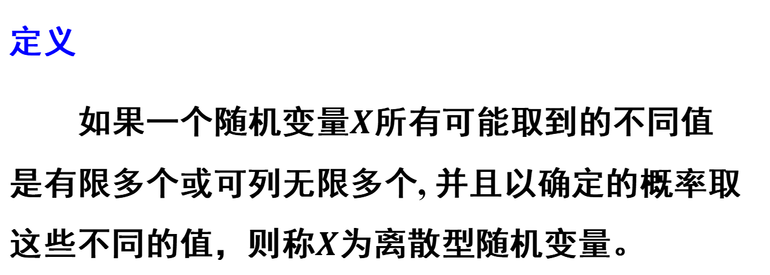
一、定义
定义
如果一个随机变量$X$所有可能取到的不同值 是有限多个或可列无限多个, 并且以确定的概率取这些不同的值，则称$X$为离散型随机变量。

Slide 3
二、分布律
定义
分布律满足：

Slide 4
离散型随机变量的分布律也可表示为

Slide 5
常见的题型：
1. 根据题目求分布律。
2. 根据分布律求事件的概率。

Slide 6
例2.2.1
一口袋中装有5个大小、形状完全相同的球, 其中3个红球, 2个白球. 从袋中任取3 个球, 以X表示取到的白球数，求 X 的分布律.
解：
随机变量X可能取的值是0,1,2，
易见
公式法

Slide 7
表格形式为：
X
0 1 2

Slide 8
例2.2.2
设离散型随机变量X的概率分布为
分别求上述各式中的常数a.
解 （1）由于
（2）由于

Slide 9
例2.2.3
设一汽车在开往目的地的道路上需经过四盏信号灯,每盏信号灯以概率p禁止汽车通过. 以 X 表示汽车首次停下时,它已通过的信号灯的盏数, 求 X 的分布律. (信号灯的工作是相互独立的).
解：
X可能取的值是0,1,2,3,4.
X 的分布律为：
X
P
0 1 2 3 4
p (1-p)p (1-p)²p (1-p)³p (1-p)⁴
Q：反过来，如何用分布律求事件的概率？

Slide 10
例2.2.4 设随机变量X的分布律为
(1)=(2)=(3)=1/5.

Slide 11
三、离散型随机变量的分布函数
分布函数：
设 X 是一个离散型随机变量, x 是任意实数, 函数
例如，掷一次骰子，观察出现的点数.
X 1 2 3 4 5 6
ANS: 0
ANS: 1

Slide 12
常见的题型：
1. 根据分布律求分布函数。
2. 根据分布函数求分布律。

Slide 13
1. 已知分布律求分布函数
例2.2.5 设r.v.X的分布律为
X | 0 | 1 | 2
P | 0.1 | 0.7 | 0.2
求X的分布函数F(x).
解：第一步:用X的各取值，将实轴划分成几个区间：
第二步:在区间内分别根据分布函数的定义求解F(x).

Slide 15
X | 0 | 1 | 2
P | 0.1 | 0.7 | 0.2
最终得到X的分布函数为
X的各个取值将实数轴划分为几个区间；
在这几个区间中讨论F(x)的取值；
各区间要首尾相连，左闭右开，并按实轴方向排序.

Slide 16
分布律 vs 分布函数
P
X | 0 | 1 | 2
P | 0.1 | 0.7 | 0.2
0.7
0.2
0.1
x
0
1
2
F(x)
1
0.2
0.8
0.7
0.1
x
0.1
0
1
2
注意F(x)图像（红线）中的各个跳跃点和跳跃值与分布律的对应关系！

Slide 17
利用上图中的特征，由分布函数求分布律
例2.2.6 设离散型 r.v.X的分布函数为
求X的分布律.
观察: (1) F(x)中跳跃点有哪些？（对应于分布律中X的各个取值）
(2) 跳跃值分别是多少？（对应于X各取值下的概率p_{k}）

Slide 18
最终得到X的分布律为
X | 0 | 2 | 3
P
且满足
分布律
分布函数

